Slide 1
Welke soa’s zijn gevaarlijk en besmettelijk?
Hoe kan ik mij beschermen tegen een soa?
Chlamydia

Slide 2
1. Wat is chlamydia eigenlijk?
Waardoor wordt Chlamydia veroorzaakt?
Een virus
Een bacterie
Een parasiet

Slide 3
2. Hoe kan je besmet raken met Chlamydia?
Enkel door seksueel contact
Enkel van moeder op kind ( door zwangerschap of de geboorte)
Via het bloed
Door speeksel uit te wisselen
door seksueel contact en van moeder op dochter
Door seksueel contact en speeksel uit te wisselen

Slide 4
3. Welke symptomen kan je krijgen bij Chlamydia?
Bij de vrouw
Bij de man

Slide 5
3. Welke symptomen kan je krijgen bij Chlamydia
Bij de vrouw:
Er zijn vaak geen klachten.
Soms komen er toch klachten voor:
    Meer of andere afscheiding
    Pijn of branderig gevoel bij het plassen
    Pijn in de onderbuik
    Buikpijn bij het vrijen of klaarkomen
    Eileider ontsteking
    bloedverlies

Slide 6
3. Welke symptomen kan je krijgen bij Chlamydia?
Bij de man:
    Waterige afscheiding uit de penis
    Pijn bij het plassen
    Bijbalontsteking

Slide 7
4. Welke behandeling kan je krijgen tegen Chlamydia?
Een eenmalige antibioticakuur kan ervoor zorgen dat besmettinggevaar verdwenen is na 1 week.

Slide 8
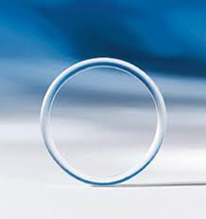
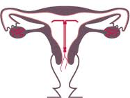
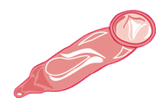
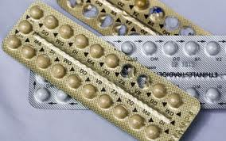
5. Hoe kan ik mij beschermen tegen chlamydia?
De ring
Het spiraaltje
De condoom
De pil
Een vaccinatie
Ik kan me er niet tegen beschermen

Slide 9
1. Wat is chlamydia eigenlijk?
Juist!!
Chlamydia is een infectie die veroorzaakt wordt
door een bacterie.
Die bacterie nestelt zich in de slijmvliezen van de
vagina, de baarmoedermond, de plasbuis of de
anus. De infectie kan zich in het lichaam
verspreiden en voor verschillende klachten
zorgen.

Slide 10
2. Hoe kan je besmet raken met Chlamydia?
Juist!!
Door seksueel contact:
  Contact tussen 2 slijmvliezen
  Contact van een slijmvlies met vaginaal vocht, menstruatievocht, sperma of voorvocht.
Van moeder kan Chlamydia tijdens de geboorte worden overgedragen op het kind.

Slide 11
5. Hoe kan ik mij beschermen tegen Chlamydia?
Juist!!
De condoom kan je beschermen tegen
Chlamydia. Zorg er dus voor dat je deze
gebruikt op de juiste wijze.

Slide 12
Fout!!

